Slide 1
СОВРЕМЕННЫЙ УРОК

Slide 2
«Если мы будем сегодня учить детей так же, как вчера, мы украдем у них завтра»
Джон Дьюи

Slide 3
Требования к современному уроку по ФГОС
Урок обязан иметь личностно-ориентированный, индивидуальный характер.
В приоритете самостоятельная работа учеников, а не учителя.
Осуществляется системно-деятельностный подход.
Каждый урок направлен на развитие универсальных учебных действий (УУД): коммуникативных, регулятивных и познавательных.
Задача учителя – помогать в освоении новых знаний и направлять учебный процесс.

Slide 4
Принципы обучения
С. П. Баранов (учебник «Педагогика», 1987 г.)
воспитывающий характер обучения;
научность обучения;
сознательность обучения;
принцип доступности;
наглядность обучения;
принцип сознательности и активности обучения;
прочность обучения;
индивидуализация обучения.

Slide 5
св_тить
крик
уб_гает
пол_тит
кр_чали

Slide 6
Цели урока | Образовательная
 | Обучающая
Задачи урока | Образовательная
 | Развивающая
 | Воспитательная

Slide 7
Цели урока | Образовательная | Познакомить с частью речи – глаголом, его отличительными признаками
 | Обучающая | Познакомиться с частью речи – глаголом, его отличительными признаками
Задачи урока | Образовательная
 | Развивающая
 | Воспитательная

Slide 8
Цели урока | Образовательная | Познакомить с частью речи – глаголом, его отличительными признаками
 | Обучающая | Познакомиться с частью речи – глаголом, его отличительными признаками
Задачи урока | Образовательная | научиться видеть глаголы в речи; выделять его отличительные признаки; составлять словосочетания с глаголами
 | Развивающая | развивать внимание, память, логическое мышление, речь учащихся, умение анализировать, выделять существенное, обобщать, классифицировать по заданным признакам
 | Воспитательная | формирование уважительного отношения к иному мнению, к иной точке зрения; формировать учебно-познавательный интерес к новому материалу.

Slide 9
Педагогическая (образовательная) технология – это система функционирования всех компонентов педагогического процесса, построенная на научной основе, запрограммированная во времени и в пространстве и приводящая к намеченным результатам. (Г.К. Селевко)
«Под методами понимают совокупность путей и способов достижения целей, решения задач образования». (И.П. Подласый)
Методика – целенаправленная система методов обучения, обеспечивающая решение задач обучения. (Словарь ключевых понятий и определений, 2017)
Методические приёмы – элементы того или иного метода, выражающие отдельные действия учителя и учащихся в процессе обучения. (Николай Верзилин и Вера Корсунская)
Формы (виды) учебной деятельности – это способы организации деятельности учащихся, отличающиеся характеристиками взаимодействия (коллективного или индивидуального) ученика с другими участниками учебного процесса.

Slide 10
св_тить
крик
уб_гает
пол_тит
кр_чали

Slide 11
Этапы урока | Тема | Виды заданий
Актуализация знаний | Глагол Безударные гласные | Какое слово лишнее и почему? Дать характеристику глаголу как части речи. Найти однокоренные слова.
Объяснение знаний | Глагол Части речи | В чем отличие глаголов? Выберите слова, обозначающие действие. Назвать глагол неопределенный формы. Найти глаголы, которые описывают то, что было, будет, происходит сейчас.
Закрепление знаний | Глагол Приставки | Определить время глагола. Поставить глаголы в начальную форму. Чем отличаются глаголы «убегает», «полетит» (приставками). Замените приставки. Вставить пропущенные буквы и подобрать проверочные слова. Записать по алфавиту. Составить словосочетание, предложение. Записать противоположное действие.

Slide 12
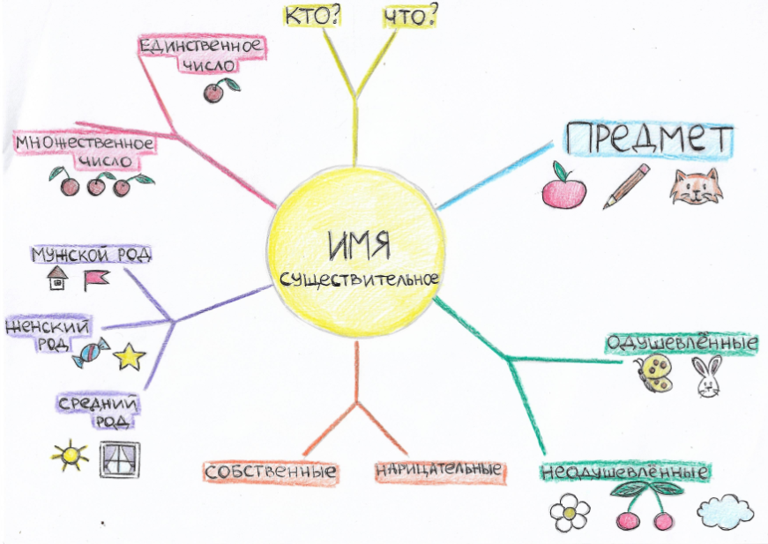
«бортовой журнал»(технологии развития критического мышления)
№ | Что я знал по теме | Новое знание | Графическая форма
«чек-лист» (Технология формирующего оценивания).
План работы на урок |  | Дополнительно
Проверить домашнее задание |  | Я справился со всеми заданиями (да/нет) У меня остались вопросы в задании (продолжи):
Определить цель урока
Поставить перед собой задачи на урок
Вспомнить и повторить прошлый урок |  | Я работал активно (да/нет) Я смог выполнить задания (да/нет)
Выполнить задания в тетради или на доске |  | Я справился с заданиями (да/нет) У меня остался вопрос в задании (продолжи):
Оценить своё впечатление от урока |  | Урок мне (понравился/не понравился) Я думаю, домашнее задание для меня будет: (интересным/неинтересным) (трудным/лёгким)
Записать домашнее задание
«интеллект-карта»

Slide 13
«сбор кейса» » (технологии развития критического мышления)
«корзина идей» (технологии развития критического мышления)

Slide 14
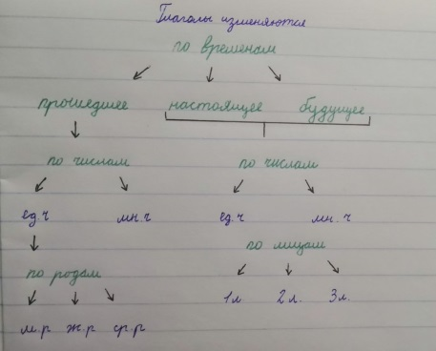

Slide 15
наблюдение
гипотеза
теория
эксперимент
Схема научного познания:
Мотивация на учебную деятельность. Актуализация знаний | наблюдение
Целеполагание | гипотеза
Этап получения новых знаний | теория
Первичное закрепление | эксперимент
Систематизация знаний и умений
Рефлексия. Итог. | анализ гипотезы (получилось или нет)
Домашнее задание.

Slide 16
СПАСИБО ЗА ВНИМАНИЕ

